Slide 1
KRAMFORS-ALLIANSENS Profilprogram
Förutsättningar och ingångsvärden
Gäller samtliga representationskläder. Träning, tävling, ledarställ och merch.
Respektive specialidrottsförbunds regler för matchställ ska
beaktas och följas.
Tydligt, - hög igenkänning.
Enkelt att förstå. Svårt att göra ”fel”

Slide 2
KRAMFORS-ALLIANSENS Profilprogram
Blått, rött och vitt
Övervägande blått > 60% kombinerat/komplementerat med vitt och rött. Rött får uteslutas, men inte vitt.
Logotypen får förutom original, trefärg, tryckas i vitt eller svart.
Val av logotypens färg ska väljas så att den tydligt framgår.
Val av logotypens placering är valfritt.
Tävlingsställ som av giltig anledning är övervägande vitt alternativt blått och vitt ska kombineras med trefärgad logotype för att få inslag av rött.
Logotypen får inte tryckas på komplementartiklar som har annan kulör än blått, rött eller vitt.

Slide 3
KRAMFORS-ALLIANSENS Profilprogram
Undantag
Avseende logotypen får undantag och avsteg göras för kläder och utrustning som av trafiksäkerhetsskäl är av annan färg. Exempelvis reflexvästar.
Träningsställ får ha inslag av reflekterande dragkedja, muddar eller revärer i syfte att höja säkerheten vid träning efter allmänna vägar.

Slide 4



KRAMFORS-ALLIANSENS Profilprogram

Slide 5
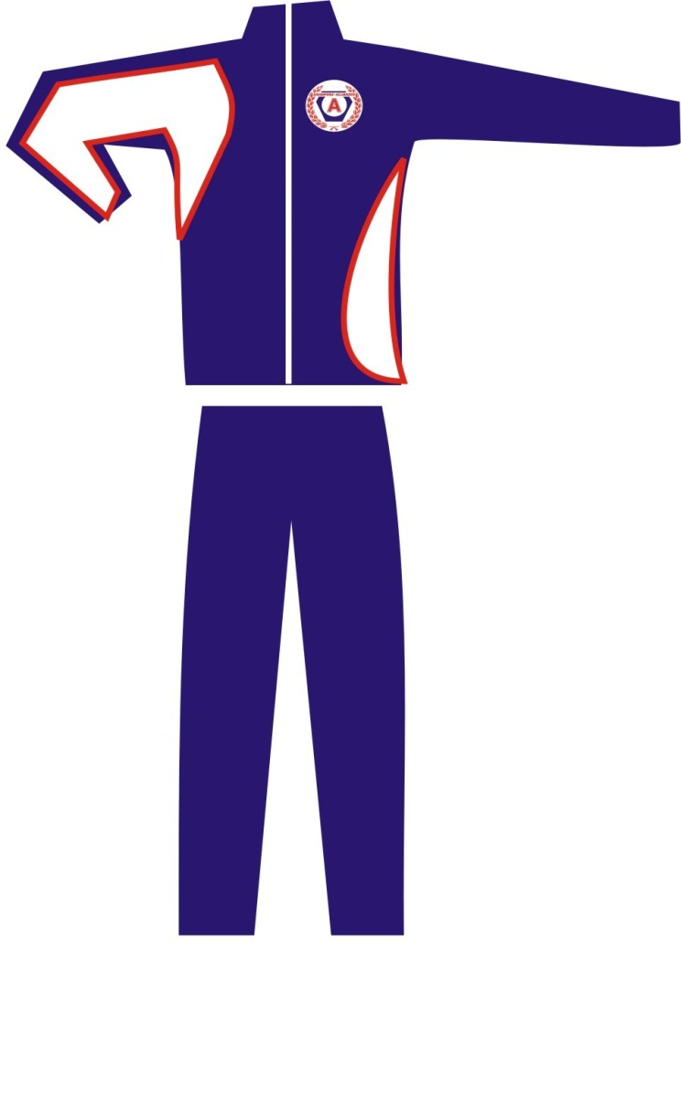
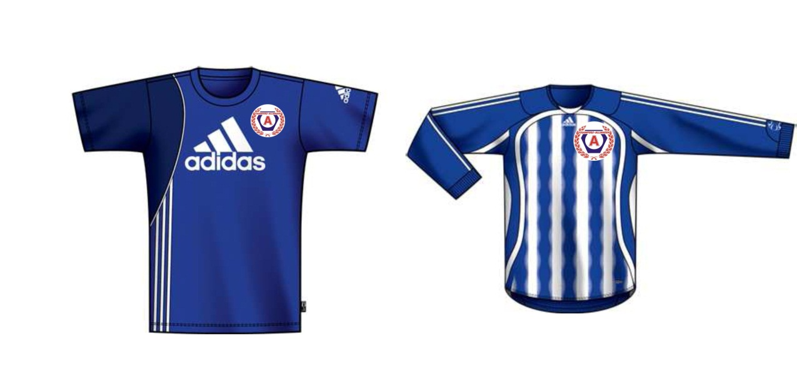
KRAMFORS-ALLIANSENS Profilprogram

Slide 6
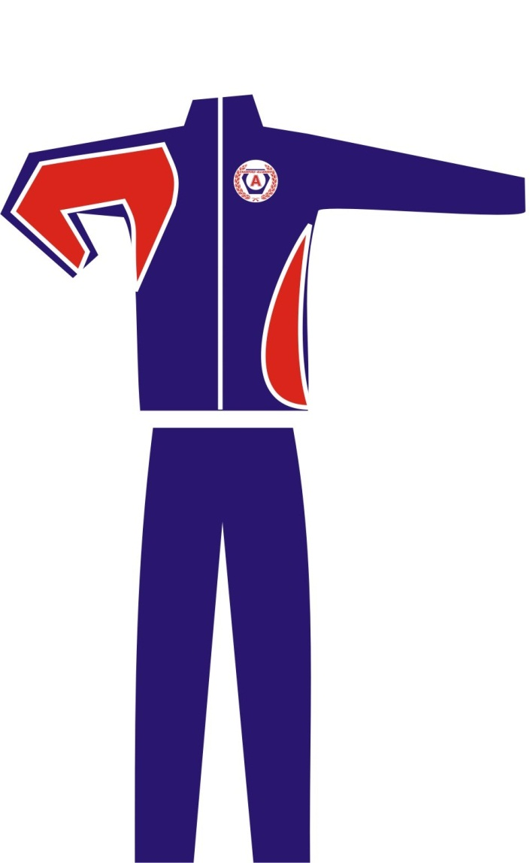
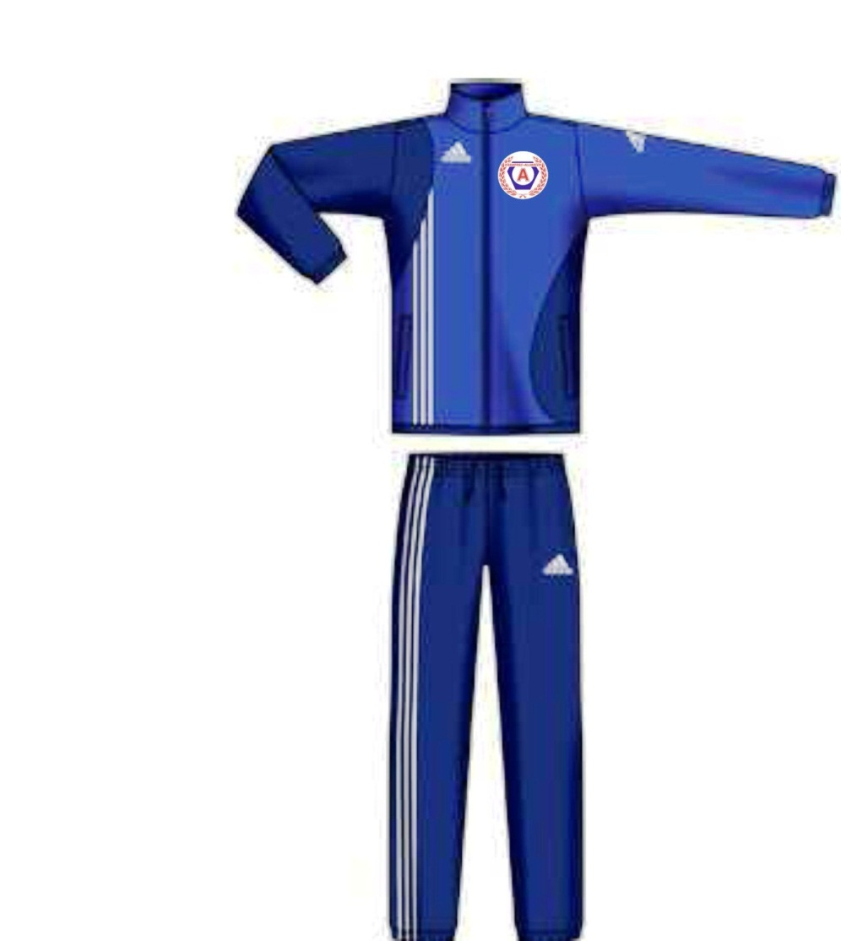
KRAMFORS-ALLIANSENS Profilprogram

Slide 7
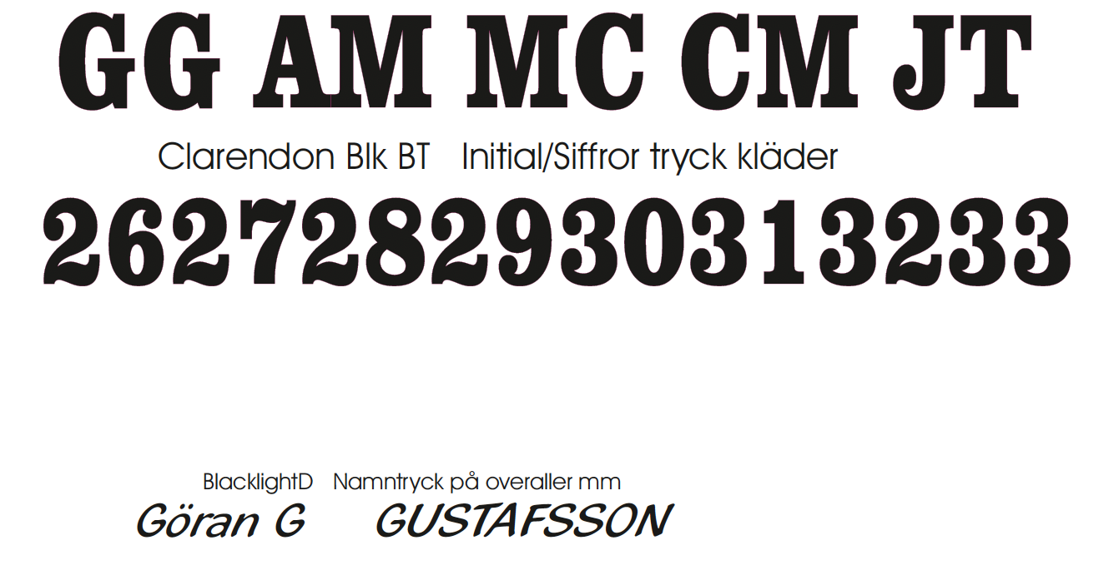
KRAMFORS-ALLIANSENS Profilprogram
Typsnitt vid tryck av profilprodukter

Slide 8
KRAMFORS-ALLIANSENS
Grafiska profil
Hemsidan ska inneha uppdaterad information
Konton för sociala medier ska benämnas med
Kramfors-Alliansen följt av idrott och eventuellt lag.
Exempel: Kramfors-Alliansen Basket, Kramfors-Alliansen Fotboll F11
Samtliga sektioner ska ha en upprättad Kramfors-Alliansen mailadress.
Exempel: handboll@kramforsalliansen.com, ishockey@kramforsalliansen.com
Logga bör finnas med i bild. Val av logotypens färg ska väljas så att den tydligt framgår.
Exempel: Loggan kan synas via matchtröjor/träningsställ eller som inklistrad logga

Slide 9
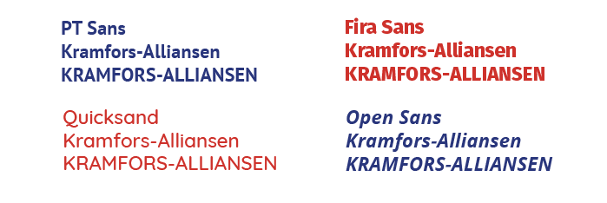
KRAMFORS-ALLIANSENS
Grafiska profil
Färgkoder
Blå: HEX : #233287 RGB : 35, 50, 135 HSL : 231, 58%, 33%
Röd: HEX : #e0131c RGB : 224, 19, 28 HSL : 357, 84%, 47%
Typsnitt
Vi använder oss gärna av Sans Serif-typsnitt, exempel:

